Slide 1
Centro Educacional San Carlos de Aragón Lenguaje y Comunicación Profesora Ester Mera Illanes 2° Básicos
Recordando
ge-gi, gue-gui,
güe-güi

Slide 2
OA1 Leer textos significativos que incluyan palabras con combinación ge-gi, gue-gui,güe-güi.
Indicador
Leer en voz alta y escribir correctamente palabras con las combinaciones ge-gi, gue-gui, güe-güi

Slide 3
Recordemos que la letra G puede tener dos sonidos:
uno suave
uno fuerte
Veamos la diferencia

Slide 4
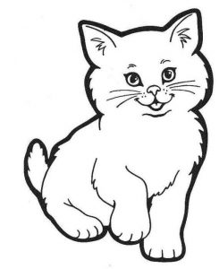
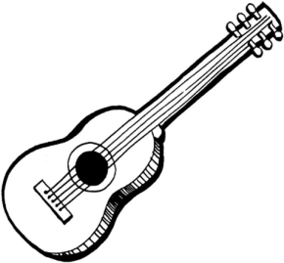
La g suena siempre suave con las vocales a, o y u
ga (gato)
go (gota)
gu (gusano)
Para que suene suave con las vocales e – i,
debemos intercalar una u, después de la g y antes de la vocal: La vocal u no se pronuncia.
gue (manguera)
gui (guitarra)
.

Slide 5
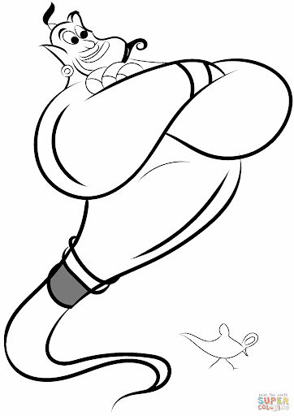
La g suena siempre fuerte con las vocales e, i
ge (genio)
gi (girasol)
Recuerda para que suene fuerte no debe estar la vocal u.

Slide 6
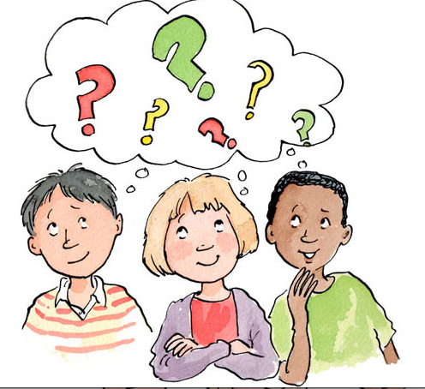
¿Qué pasa cuando la vocal u debe pronunciarse?
Es entonces cuando se utiliza la diéresis, un signo ortográfico que consiste en dos puntitos que se ponen sobre la ü; de este modo sabemos que debemos pronunciarla.
Como en:
pingüino
cigüeña.

